Slide 1
第1讲 模块化与函数

Slide 2
主要内容
引言
模块化思想
精简程序代码
改善程序结构
增强程序的通用性
函数
函数定义

Slide 3
模块化 程序设计
模块化程序设计（模块化编程，modular programming）是一种软件设计技术
将一个（大程序）软件按照功能分解为若干独立的、可替换的、具有预定功能的（小程序）模块
每个模块实现一个确定的功能
各模块通过接口（输入输出部分）组合在一起，形成最终程序
这些模块会在相互之间建立必要的联系，并通过模块的互相协作完成整个功能

Slide 4
模块化设计的优势
模块化设计可以有效加快开发周期
经过测试的模块化元件使得系统整体的可靠性大大提高
标准化、通用化的元件使得系统易构建、易维护、易升级
可以多人分工合作
......
C语言中，模块即是函数

Slide 5
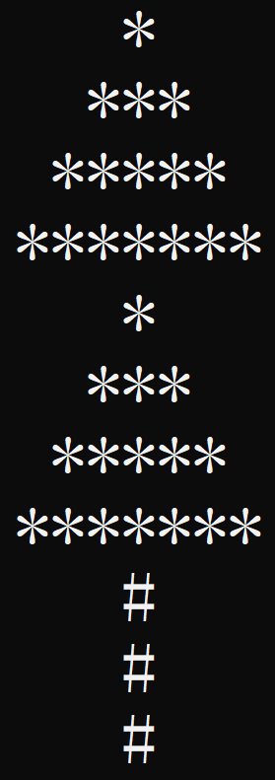
简单字符 画一颗树
#include <stdio.h> int main(){
printf(“ *”); printf(“ ***”); printf(“ *****”); printf(“*******”); printf(“ *”); printf(“ ***”); printf(“ *****”); printf(“*******”); printf(“ #”); printf(“ #”); printf(“ #”); } //为直观示意，省略了每个格式串最后的换行符\n
Notes:
函数价值与作用

Slide 6
用函数 精简程序代码
#include"stdio.h" void treetop1() { printf(" *"); printf(" ***"); printf(" *****"); printf("*******"); }
int main() { treetop1(); treetop1(); printf(" #"); printf(" #"); printf(" #"); }

Slide 7
用函数 改善程序结构
void treetrunk () {
printf(" #");
printf(" #");
printf(" #");
}
int main() { treetop1(); treetop1(); treetrunk(); }
void treetop {
treetop1();
treetop1();
}
int main() {
treetop();
treetrunk();
}

Slide 8
用字符“ @”再重画一颗树
以便与“ *” 比较哪个更好看，该如何做呢？最直接的方法：
头痛医头脚痛医脚，显然不好
void treetop2() {
printf(" @");
printf(" @@@");
printf(" @@@@@");
printf(" @@@@@@@");
}

Slide 9
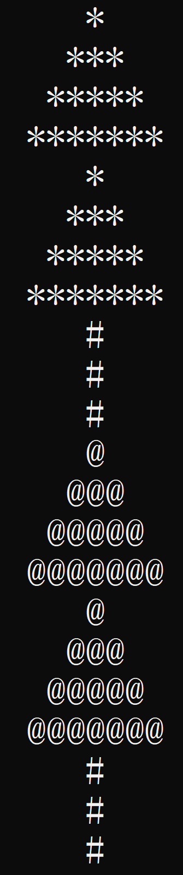
用函数 增强程序的通用性
star_tree(); treetrunk ();
at_tree(); treetrunk ();
鉴于 treetop1()和 treetop2()非常类似，可从它们抽象出一个通用的画树冠的函数 treetop()
void treetop(char ch) { printf(" %c",ch); printf(" %c%c%c",ch,ch,ch); printf(" %c%c%c%c%c",ch,ch,ch,ch,ch); printf(“%c%c%c%c%c%c%c",ch,ch,ch,ch,ch,ch,ch); }
void star_tree() {
treetop(‘*’);
treetop(‘*’);
}
void at_tree() {
treetop(‘@’);
treetop(‘@’);
}

Slide 10
最简单的C程序中的 函数
#include <stdio.h>
int main() {
printf("Hello, world!\n"); //return 0;可省略
}
main()是C语言中的主函数，任何C程序都从main()函数开始执行（一般也在main函数中结束）
printf()是在IDE的函数库中定义的库函数， 头文件stdio.h中有原型声明(如下)，可以被其它函数(包括main)直接调用
_CRTIMP int __cdecl printf(const char *, ...);

Slide 11
函数的意义
main()函数是所有C程序都必须有的
printf()则体现了函数的意义：
可以完成特定功能（按指定格式打印字符串）
屏蔽功能的实现细节（如果没有printf函数可用，必须直接跟操作系统甚至硬件打交道）
可以被任意函数/程序反复调用，减少编程工作量
便于模块化设计与调试程序，等等
库函数由程序开发环境或第三方提供，通常是编译过的文件
C程序由函数组成，通常应把相对独立的功能定义成函数

Slide 12
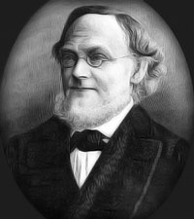
以哥氏猜想为例 说明 函数的定义方法
哥德巴赫猜想：“任一大于 2 的偶数都可写成两个素数之和”
证明一下？？？
Notes:
证明不了，计算机可以部分验证，很大范围内

Slide 13
猜想的验证 程序设计思想
哥德巴赫猜想：“任一大于 2 的偶数都可写成两个素数之和”
验证过程：先把偶数分拆成两个数，再判断两个数是否都为素数，只要找到一对素数的组合就通过； 所有偶数都通过则证明在整数 n 范围内猜想成立
按模块化思想和目标，理所当然要把判断素数的相关代码独立成一个模块或函数，我们将其命名为IsPrime 函数
每个偶数分拆两个数的过程很容易用循环进行遍历
所有n以内的偶数，同样也用循环遍历，典型的二重循环
不再解释素数的判断算法

Slide 14
函数的定义 总述
定义(definition)一个函数的完整步骤，分为两部分：（先定义）函数头+（再实现）函数体。目的是：
指定函数名字
函数通过名字进行调用
名字应符合标识符命名规则，且尽量准确反映函数功能
同一程序中不能重名，名称相同、类型不同也不行
指定函数类型
函数返回值的类型，缺省时为int类型
指定函数参数的名字和类型（如果有参数的话）
指定函数功能（即函数体内所有语句实现的功能）

Slide 15
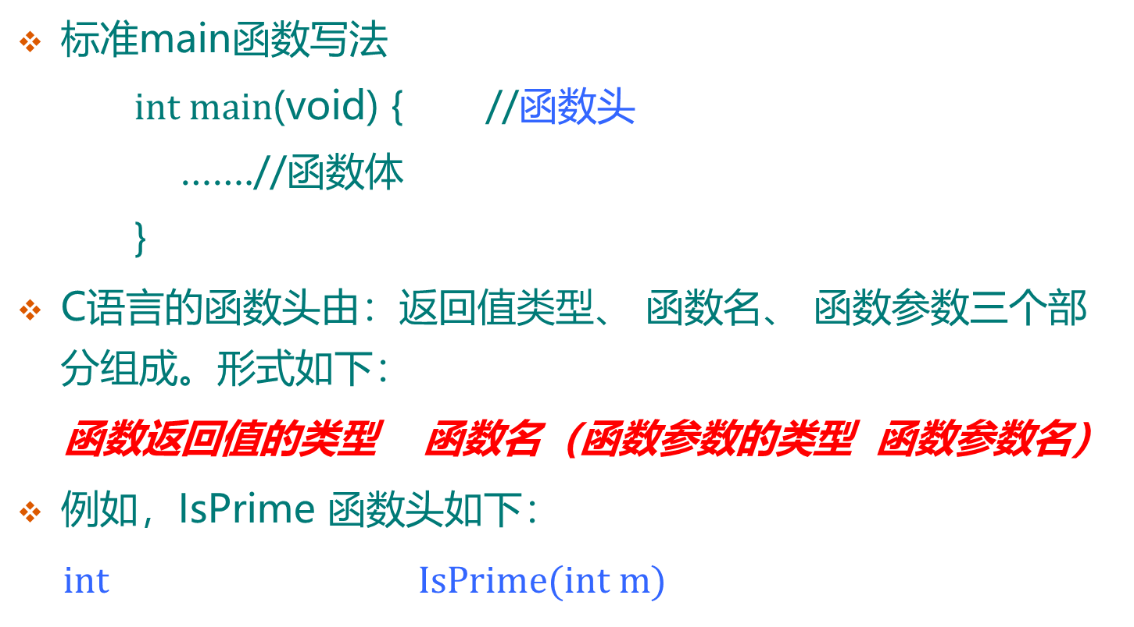
函数头的 定义形式
标准main函数写法
$int main$(void) { //函数头
…….//函数体
}
C语言的函数头由：返回值类型、 函数名、 函数参数三个部分组成。形式如下：
函数返回值的类型 函数名（函数参数的类型 函数参数名）
例如，IsPrime 函数头如下：
$int IsPrime(int m)$
Notes:
函数无参数时，新标准要void，以前标准不用，所以为了兼容性，可以没有，但强烈推荐使用void

Slide 16
函数头中的 3个组成部分
函数头的定义中(3个组成部分)：
函数返回值类型（下一节会具体介绍）
顾名思义，函数返回的值的类型，也称函数类型，规定了函数被调用执行完后使用return语句向主调函数返回的数据的类型
有整型、浮点型、字符型、指针型、void型等等
一个函数只能有一种类型，缺省时(即没有)为int类型
函数名，尽可能体现函数功能（需遵从标识符规则），通过其调用函数
函数参数，是函数接收数据的唯一接口，需要从外界接收多个数据时，需列写参数列表（也可以没有），也称形式参数(下一节会具体介绍）
Notes:
所以一个极简单的函数，可以是main()
形参由系统分配临时存储单元，存放主调函数所传递的实际参数值；属于函数内部的变量；
函数调用结束退出函数体后，形参自动消失；

Slide 17
函数头定义 补充说明
不需要返回值时，应定义函数类型为void（空类型）
形式参数（表），简称形参（表），规定了主调函数在调用函数时向其传入数据的个数、顺序及数据类型
虽然形参说明了拟接收数据的类型，但 C 并不禁止通过参数传入与说明类型不同的数据，因为 C 能通过隐式类型转换将传入数据转换为定义的类型
函数不可嵌套定义（但可嵌套调用）
函数的内部变量（以后会再介绍这个概念）：
在函数里定义（声明）的变量，只在函数内部有效
形参与函数内部变量地位相同，因此二者不能重名

Slide 18
无参 有参 空函数定义形式
无参函数定义形式
类型标识符 函数名（）{
声明部分
语句部分
}
有参函数定义形式
类型标识符 函数名（形式参数表列）{
声明部分
语句部分
}
空函数定义形式 //占个位置
类型标识符 函数名（）{
}

Slide 19
实现函数体 IsPrime()
int IsPrime(int n) {//判断n是否素数,此即：定义函数头
//从这里开始，到对应的“}”结束，即为：实现函数体
int i=2; //在函数体中可以定义变量
while(i<=n-1){//在函数体中可以把参数n当成变量使用
if(n%i == 0)
return 0;//n不是素数，返回0并结束函数运行
else
i++;
}
return 1;
//能执行到这里表明n是素数，返回1，结束函数的运行
}//到这里,为实现函数体部分的结束。也是完整的函数定义结束
Notes:
可以在函数体中定义变量，也可以把参数当成变量,二者在函数体内地位相等
函数体中可以有多条返回语句 return， 但每次运行函数都只能执行其中一条语句,
执行返回语句后立即结束整个函数的运行

Slide 20
函数factorial的 完整定义
比如n的阶乘运算n！，可以定义成函数factorial
函数返回值
类型说明
函数名
形式参数
long factorial ( int n ) {
long product; int i;
product=1;
for ( i=1; i<=n; i++ )
product*=i;
return ( product );
}
函数内部变量定义（声明）
函数语句
函数返回值

Slide 21
小结
C程序由函数组成。
函数是C程序模块化的基础。
C语言里模块即函数；函数是一堆指令的集合，完成特定功能，是C程序的基本单位。
函数的定义都是并列的并且顺序任意。
函数的定义顺序与程序运行时函数的执行顺序无关。
函数需先定义后使用（指逻辑上）。
函数的定义分为两部分：定义函数头和实现函数体(即函数实现)。
函数的功能通过(被)调用体现出来，函数不能直接执行自身。

